Slide 1
PROJEKT ŽELIM STABLO
IV. OŠ BJELOVAR
Nositelji i sudionici projekta
Učenici: Eugen Petreković (6.r) , Jan Rastović, Mateo Šelj, Jakov Rac, Antonio Vodopija, Mirna Oslovar, Klaudija Zidar, Danijel Dašek i Ema Sekulić
Učitelj informatike Branko Raičković i učiteljica prirode Bernarda Musović

Slide 2
1. Učenici petog razreda su se upoznali sa biljnim organizmom-građom biljnih organa i uvjetima klijanja
svjetlost,
toplina,
voda,
tlo
zrak
Učenici petog i šestog razreda koji pohađaju izvannastavnu grupu robitike su sudjelovali u programiranju micro:bit-a

Slide 3
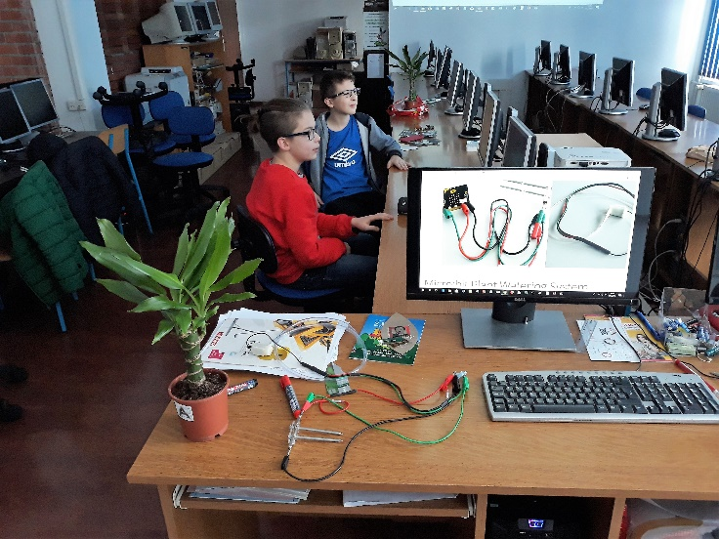
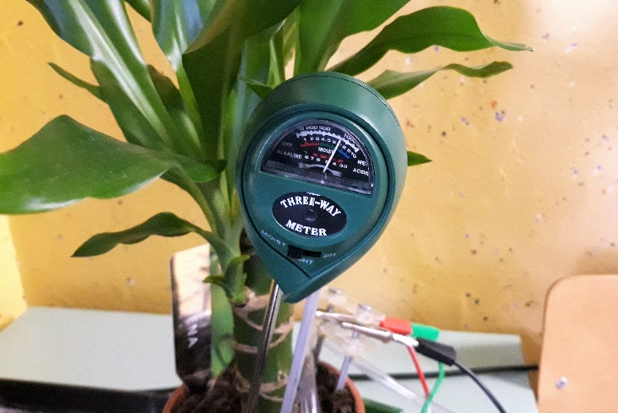
Dio radne atmosfere

Slide 4
2. Odabrali su i istražili biljku koju će promatrati tijekom svog istraživanja
učenicima se daju jasne upute što će se raditi u projektu
dvjema biljkama roda Dracaena omogućeni su isti uvjeti (podloga, temperatura i prostor)
Biljka „A” će se zalijevati automatski a biljka „B” ručno

Slide 5
Informacije prikupljene o promatranoj biljci
Dracene su biljni rod niskih grmova i drveća iz porodice Liliaceae. Poznato je negdje oko četrdesetak vrsta iz tropske i suptropske Afrike, Amerike i Azije. Dekorativni listovi i nezahtjevnost što se tiče uvjeta rasta u sobnim uvjetima pridonijela je da ova biljka bude česti stanovnik naših domova.

Slide 6
Njega i briga oko Dracene
vrlo jednostavna
jedna od vrlo zahvalnih sobnih biljaka
najbolje ju je postaviti u svijetlu prostoriju da bude dalje od direktnoga sunca, ali treba izbjegavati hodnike i stubišta, koja znaju biti na propuhu i hladniji su
idealna temperatura za rast biljke je oko 15-25°C.
tijekom zime može biti malo niža, ali ne smije se spustiti ispod 15°C, jer hladnoća jako može štetiti Draceni i biljka može uginuti.
Također tijekom zime treba prestati sa prihranjivanjem, a zalijevanje treba smanjiti i to treba činiti tako da zemlja bude vlažna i da se ne isuši

Slide 7
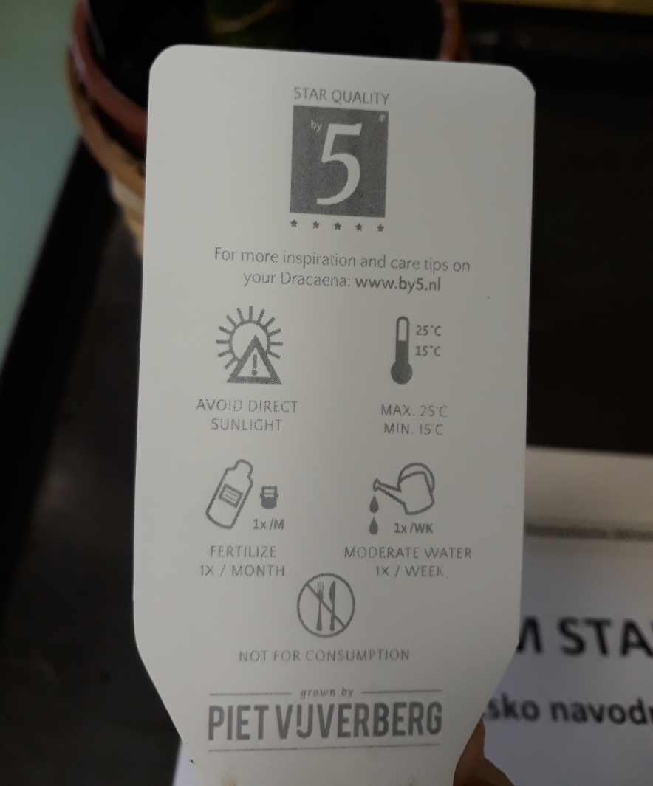
Prikupljanje dodatnih informacija
Kartica sa informacijama o uzgoju i njezi biljke, od proizvođača

Slide 8
3. Plan rada i hipoteza
jedna biljka će se zalijevati putem micro:bita (A), druga ručno (oznaka B)
postavljanje hipoteze
zalijevanje će se vršiti kada vlažnost zemlje padne ispod 50% (očekujemo da će to biti jednom tjedno)
obje biljke će jednako dobro napredovati

Slide 9
Smještaj i izgled biljki
Obje biljke su smještene na približno istom mjestu, pored prozora

Slide 10
Ručno zalijevanje
Biljka zalijevana ručno
kupili smo uređaj koji mjeri nekoliko parametara-vlažnost, količinu svjetlosti i pH tla (kao pomoć uz uređaj smo dobili i tablicu sa povoljnim vrijednostima za biljku roda Dracaena)
mi smo koristili parametar vlažnosti (navedeno je da je optimalna vlažnost za našu biljku 8) tako da smo na taj način mogli očitavati kada vlažnost padne ispod 50%
Vlagomjer

Slide 11
4. Spajanje seta za zalijevanje i programiranje micro:bit- a
koristili smo set za zalijevanje koji se sastoji od micro:bita, senzora za mjerenje vlažnosti tla, pumpe za vodu i izvora napajanja
micro:bit je programiran na način da se pumpa uključuje kada vlažnost padne ispod 50%
pripremljeni program svakih 20 sekundi mjeri razinu vlage u zemlji i prema tome uključuje pumpicu (zalijevanje).
rogamiranjem microbita postižemo da microbit zalijeva biljku

Slide 12
5. Prikupljanje i obrada podataka
Učenici su vodili tjedni dnevnik aktivnosti
Fotografirali biljke, bilježili vlažnost i uočavali promjene
Brinuli se o količini vode u spremniku
Ispravnositi sklopa

Slide 13
Kontrola od strane mentora
Kako biljke nisu uvijek bile u dostupu učenicima
mentori su periodično kontrolirali
Ispravnost sklopa
Napajanja
Količinu vode

Slide 14
6. Prikaz rezultata
Datum zalijevanja | Vlažnost mjerena uređajem | Visina stabljike B u cm
27.2.2018. | 8 | 12
2.3.2018. | 3,5 | 12,7
9.3.2018. | 4 | 13
16.3.2018. | 4 | 13
23.3.2018. | 3 | 13
10.4.2018. | 2 | 13,5
13.4.2018. | 5-nije zalijevana | 14
Vlažnost | Visina stabljike A u cm
70% | 11
73% | 11
67% | 11,5
59% | 11,5
58% | 11,5
45% | 11,5
59% | 11,5
Mjereni su i još neki parametri, koji nisu iskazani ovdje, kao npr. broj novih listova, temperatura …

Slide 15
Plakat

Slide 16
7. Prije zaključka-dojmovi
Učenici su vrlo dobro prihvatili ovako složen zadatak.
Isprva je bilo malo nesnalaženja s ožičavanjem sklopa
Prvo se krenulo s električkim napajanjem pomoću baterija, a kasnije strujnim adapterom
… što je u možda u konačnici i dovelo do slijedećeg zaključka.

Slide 17
ZAKLJUČAK
Rezultati su pokazali, da se biljka trebala jednom tjedno zalijevati, kako smo i pretpostavili.
Biljka zalijevana ručno naizgled je bolja od one zalijevane micro:bit-om.
Pretpostavljamo da bi boljom regulacijom s micro:bit-om i rezultati bili povoljniji.

Slide 18
Za kraj
Ovaj projekt je zasnovan na entuzijazmu učenika i učitelja naše škole
I nakon završetka natječaja nastaviti će se sa praćenjem razvoja biljki
Pokušat će se otkloniti softverski nedostaci mikro:bit-a
Nadograditi će se kontinuirano praćenje vlažnosti , koje će se spremati u bazu podataka
Zahvaljujemo se PROFIL Klett-u na osmišljavanju ovog projekta.

